Slide 1

Foi pedido para você montar uma arquitetura de um projeto novo da área. Este projeto consiste na transcrição de fala presente em arquivos de áudios e vídeos para finalidades de acessibilidade do consumo de tais mídias. Para torná-lo possível, é necessário pensar, inicialmente, na extração desses arquivos de fontes diversas, depois, não necessariamente nessa ordem (fica a seu critério), nas etapas de armazenamento, etapas de tratamento, etapas de transcrição e, por fim, na disponibilização da informação transcrita para o usuário final.
As fontes de dados que alimentarão a pipeline serão de produtores de mídia diversos que divulgarão seus arquivos em seus próprios servidores, os quais você terá acesso para realizar a transferência desses arquivos.
Desenhe a arquitetura com os passos indicados (e outros que enxergar conveniente) e responda as seguintes perguntas acerca do desenho.

Slide 2



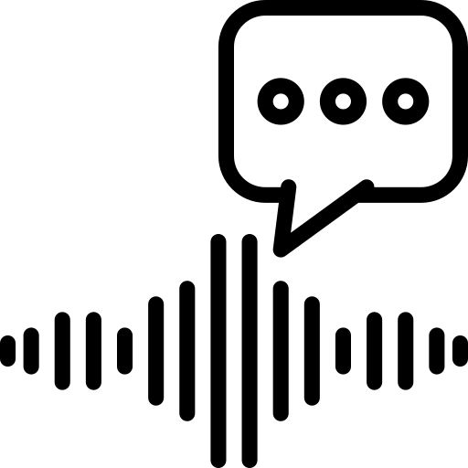




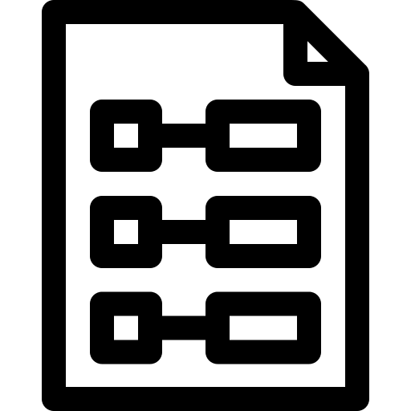
Overview Arquitetura
Origem de Dados
Data Lake
Dados Não Estruturados
Document Storage
Servidores
API’s e Webservices
Object Storage
Key-Value Storage

Slide 3
Explicando o que pensei para chegar nos Modelos mostrados
Tentei abranger as tecnologias que provavelmente seriam usadas neste projeto, mas não obrigatoriamente.
Quando falamos de armazenamento, usamos um storage em nuvem. O databricks é multifuncional para modelagem, transformação e carga batch de dados. Tentei trazer recursos de cloud baseados na tecnologia com que trabalho hoje, ou seja o Google Cloud Platform.
A arquitetura que propus é um modelo proposto a partir dos projetos em empresas que participei, incorporando referências de todas experiências que tive. Sobre a proposta de definição de camadas de dados, me baseei fortemente nos livros do O’Reilly, adicionando na prática quais seriam as tecnologias atuantes. Mas é importante destacar que poderiam ser incluídos ai processos de governança, nomenclatura, deployment, segurança, catálogos de dados etc...
Por fim, acabei não incluindo um slide dedicado a Virtualização de Dados. Entendo a virtualização de dados como uma forma de unificar diversas fontes distintas em uma camada lógica uniforme. Evitando ter processos muito onerosos em termos de processamento e ETL e evitando perder muito tempo construindo pipelines.

Slide 4

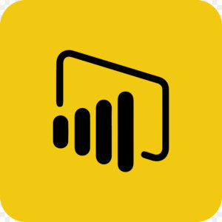

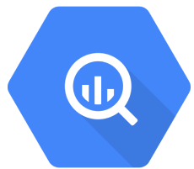
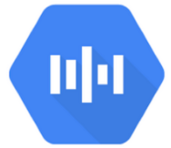


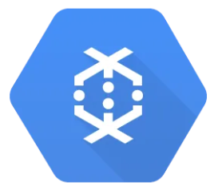

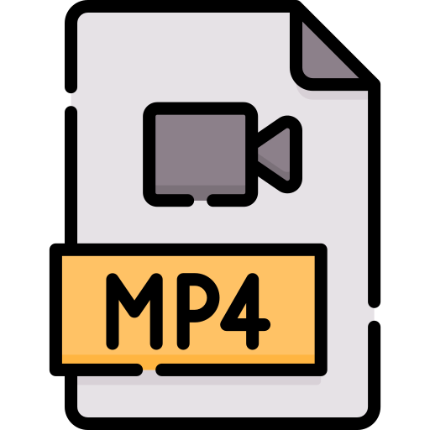
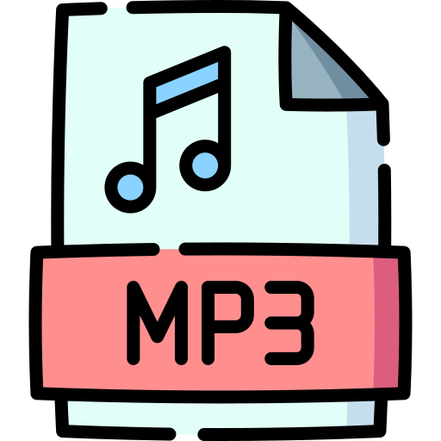
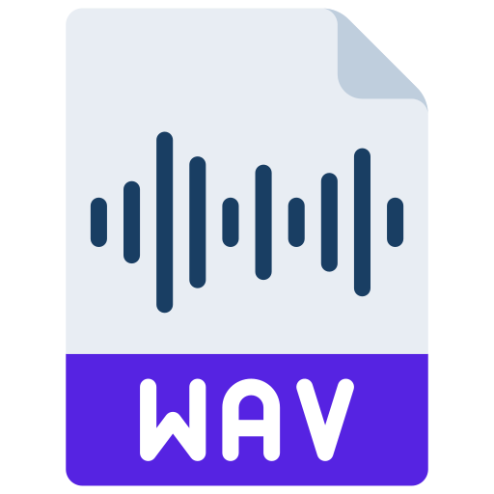
Camadas
Usuários
Work Data
Dados transformados de acordo com regras negócio e lógica de otimização. Junções, agregações e modelagens.
Cientistas de Dados
Analistas Avançados
Trusted Data
Limpeza de dados e padronizações de nomes e colunas e tabelas. Otimização para armazenamento.
Engenheiros de Dados
Sensitive Data
Camada opcional de acordo com o caso de uso. Dados de acesso restrito e alta governança.
Landing Data
Dados não modificados de acordo com o estado de sua origem.

Slide 5

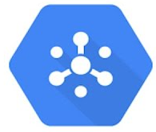


Arquitetura de Dados
Origens
Camada de Ingestão
Camada de Armazenamento e Transformação
Camada de query e processamento
Camada de Apresentação
Dataflow Streams
Databricks
Stream
BigQuery
Dados Tempo Real
Cloud Pub Sub
API
Camada de Aplicações
Virtualização de Dados
Batch
Cloud Storage
FTP / SFTP
Databricks

Slide 6
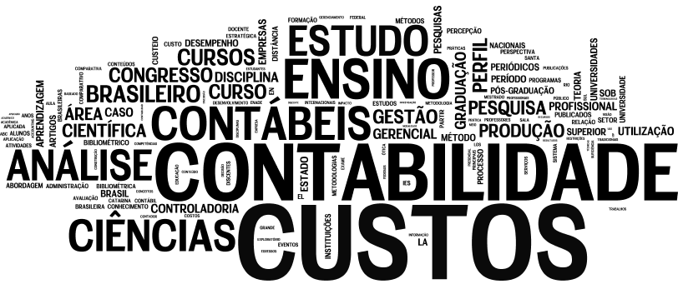
Sugestão de Visualização de Dados – Diagrama de Palavras e Frequência

Slide 7

Processamento de Transcrições
Google Cloud Speech API
“Serviço oferecido pela Google Cloud Platform que converte automaticamente a fala humana em texto. Esse serviço é projetado para transcrição de áudio em tempo real ou em lote, permitindo que os desenvolvedores integrem facilmente funcionalidades de reconhecimento de voz em suas aplicações e serviços.”
Curiosidade aleatória: as tecnologias que sustem modelos de processamento de linguagem natural, modelos de reconhecimento de imagem e o Google Cloud Speech se baseiam todas em redes neurais artificiais. Um paradigma em especial de RNA, chamado de “Transformers” foi o que possibilitou o desenvolvimento do Chat GPT pela Open AI.

Slide 8
Soluções
Google Cloud Storage
Google BigQuery
Databricks
Google Cloud DataFlow
Power BI
Google Cloud Speech API
Looker
Google Cloud Pub Sub

Slide 9
Referências
The Enterprise Big Data Lake; Alex Gorelik
https://www.youtube.com/@DataLakers
https://chat.openai.com/
https://cloud.google.com/

Slide 10


